Slide 1
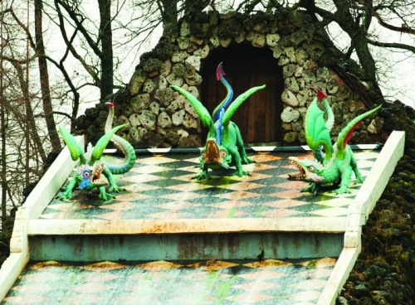
«Шахматная гора» в Нижнем парке Петергофа

Slide 2
Дом Зингера, Невский пр.28

Slide 3
Сад дружбы,Литейный пр.15-17

Slide 4
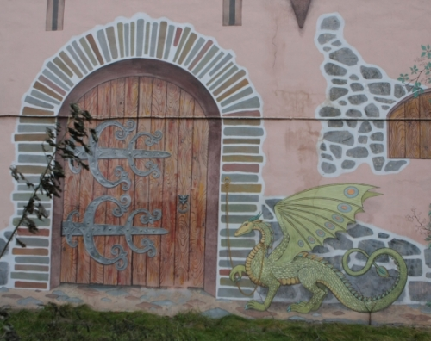
Канонерская улица,29

Slide 5
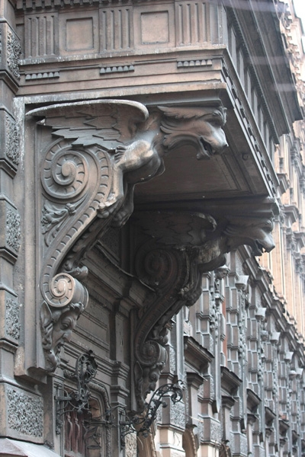
Пушкинская улица,20

Slide 6
8-я линия В.О.,23

Slide 7
Вербная ул,13

Slide 8
Улица Жуковского,47

